Slide 1
20XX/ 03/ 09
粉蓝色优雅风
汇报通用模板
POWDER BLUE ELEGANT REPORT GENERIC TEMPLATE
OfficePLUS
设计部门

Slide 2
CONTENTS
PART 01
PART 04
工作内容
未来计划
PPT设计，属于你的模板管家
PPT设计，属于你的模板管家
PART 03
PART 02
取得进展
项目反思
PPT设计，属于你的模板管家
PPT设计，属于你的模板管家

Slide 3
01
PART 01
工作内容
推荐使用思源字体作为本套模板的标准字体搭配当然也可以用自带的微软雅黑进行替代

Slide 4
目前工作情况汇报
优势
劣势
推荐使用思源字体 作为本套模板的标准字体搭配，当然也可以用电脑自带的微软雅黑替代
S
W
推荐使用思源字体 作为本套模板的标准字体搭配，当然也可以用电脑自带的微软雅黑替代
机遇
威胁
推荐使用思源字体 作为本套模板的标准字体搭配，当然也可以用电脑自带的微软雅黑替代
O
T
推荐使用思源字体 作为本套模板的标准字体搭配，当然也可以用电脑自带的微软雅黑替代

Slide 5
目前工作情况汇报
这里是图表标题
输入你的观点
推荐使用思源字体 作为本套模板的标准字体搭配，当然也可以用电脑自带的微软雅黑替代

Slide 6
目前工作情况汇报
思想上
严于律己
工作上
保质保量
业务上
勤学好问
推荐使用思源字体 作为本套模板的标准字体搭配，当然也可以用电脑自带的微软雅黑替代
推荐使用思源字体 作为本套模板的标准字体搭配，当然也可以用电脑自带的微软雅黑替代
推荐使用思源字体 作为本套模板的标准字体搭配，当然也可以用电脑自带的微软雅黑替代

Slide 7
目前工作情况汇报
重视基础
加强学习
紧跟政策
推荐使用思源字体 作为本套模板的标准字体搭配
推荐使用思源字体 作为本套模板的标准字体搭配
推荐使用思源字体 作为本套模板的标准字体搭配
坚持本职
坚持原则
勤奋好学
推荐使用思源字体 作为本套模板的标准字体搭配
推荐使用思源字体 作为本套模板的标准字体搭配
推荐使用思源字体 作为本套模板的标准字体搭配
推荐使用思源字体 作为本套模板的标准字体搭配，当然可以用电脑自带的微软雅黑替换。

Slide 8
目前工作情况汇报
这是你的工作结论
推荐使用思源字体 作为本套模板的字体搭配，可以用微软雅黑
￥201221
￥10809
￥91292
推荐使用思源字体 作为本套模板的标准字体搭配
推荐使用思源字体 作为本套模板的标准字体搭配
推荐使用思源字体 作为本套模板的标准字体搭配

Slide 9
目前工作情况汇报
推荐使用思源字体 作为本套模板的标准字体搭配，当然可以用电脑自带的微软雅黑替换。
A
32%
推荐使用思源字体 作为本套模板的标准字体搭配，当然可以用电脑自带的微软雅黑替换。
B
98%
推荐使用思源字体 作为本套模板的标准字体搭配，当然可以用电脑自带的微软雅黑替换。
C
81%

Slide 10
目前工作情况汇报
方案设计
组织讨论
通过执行
定期复盘
推荐使用思源字体 作为本套模板的标准字体搭配，可以用电脑自带的微软雅黑替代使用
推荐使用思源字体 作为本套模板的标准字体搭配，可以用电脑自带的微软雅黑替代使用
推荐使用思源字体 作为本套模板的标准字体搭配，可以用电脑自带的微软雅黑替代使用
推荐使用思源字体 作为本套模板的标准字体搭配，可以用电脑自带的微软雅黑替代使用
202X.02
202X.03
202X.08
202X.09

Slide 11
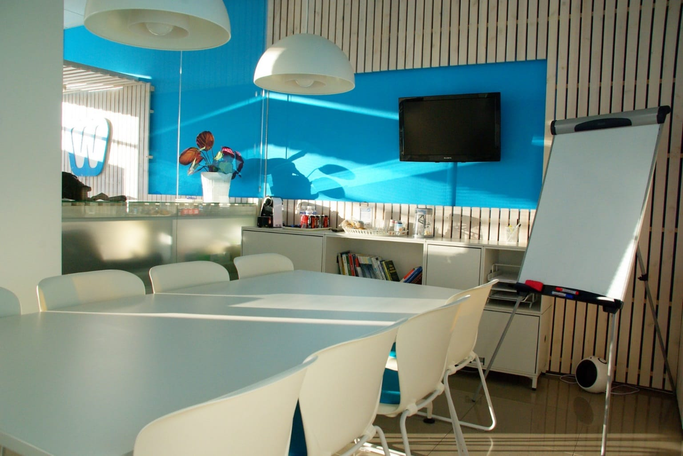
目前工作情况汇报
这是一个总的结论
推荐使用思源字体 作为本套模板的标准字体搭配当然也可以用电脑自带的微软雅黑替代使用。
开发业务
定期复查
推荐使用思源字体 作为本套模板的标准字体搭配
推荐使用思源字体 作为本套模板的标准字体搭配

Slide 12
目前工作情况汇报
努力完成各项任务
推荐使用思源字体 作为本套模板的标准字体搭配当然也可以用电脑自带的微软雅黑替代使用。
优势
劣势
推荐使用思源字体 作为本套模板的标准字体搭配，微软雅黑
推荐使用思源字体 作为本套模板的标准字体搭配，微软雅黑
优势
劣势
推荐使用思源字体 作为本套模板的标准字体搭配，微软雅黑
推荐使用思源字体 作为本套模板的标准字体搭配，微软雅黑

Slide 13
目前工作情况汇报
工作中
取得成就
工作中
存在不足
推荐使用思源字体 作为本套模板的标准字体
推荐使用思源字体 作为本套模板的标准字体

Slide 14
目前工作情况汇报
严于律己
紧跟组织
01
02
推荐使用思源字体 作为本套模板的标准字体搭配，可以用电脑自带的微软雅黑替代
推荐使用思源字体 作为本套模板的标准字体搭配，可以用电脑自带的微软雅黑替代
分享经验
积极进取
03
04
推荐使用思源字体 作为本套模板的标准字体搭配，可以用电脑自带的微软雅黑替代
推荐使用思源字体 作为本套模板的标准字体搭配，可以用电脑自带的微软雅黑替代

Slide 15
目前工作情况汇报
优秀项目
优秀项目
推荐使用思源字体 作为本套模板的标准字体搭配，当然也可以用电脑自带的微软雅黑替代
推荐使用思源字体 作为本套模板的标准字体搭配，当然也可以用电脑自带的微软雅黑替代
优秀项目
推荐使用思源字体 作为本套模板的标准字体搭配，当然也可以用电脑自带的微软雅黑替代
推荐使用思源字体 作为本套模板的标准字体搭配，当然也可以用电脑自带的微软雅黑替代

Slide 16
目前工作情况汇报
持续输出
成员
持续输出
持续输出
持续输出
组织
架构
持续输出
持续输出
持续输出
成员
持续输出

Slide 17
目前工作情况汇报
A
重视工作基础
推荐使用思源字体 作为本套模板的标准字体搭配当然也可以用电脑自带的微软雅黑替代使用。
B
加强工作力度
推荐使用思源字体 作为本套模板的标准字体搭配当然也可以用电脑自带的微软雅黑替代使用。
推荐使用思源字体 作为本套模板的标准字体搭配当然也可以用电脑自带字体，微软雅黑进行替代使用。

Slide 18
目前工作情况汇报
 | 销售 | 销售 | 销售 | 销售
产品 | 123 | 83 | 3217 | 234
产品 | 209 | 27 | 123 | 872
产品 | 102 | 80 | 2391 | 87
产品 | 801 | 21 | 2391 | 879
产品 | 23 | 82 | 2390 | 124
产品 | 983 | 99 | 1112 | 782
39%
数据中表明的
核心结论

Slide 19
目前工作情况汇报
获
得
某某设计奖
某某设计奖
推荐使用思源字体 作为本套模板的标准字体搭配
推荐使用思源字体 作为本套模板的标准字体搭配
某某设计奖
某某设计奖
荣
誉
推荐使用思源字体 作为本套模板的标准字体搭配
推荐使用思源字体 作为本套模板的标准字体搭配
某某设计奖
某某设计奖
推荐使用思源字体 作为本套模板的标准字体搭配
推荐使用思源字体 作为本套模板的标准字体搭配

Slide 20
20XX/ 03/ 09
THANK YOU
感谢大家观看
POWDER BLUE ELEGANT REPORT GENERIC TEMPLATE
OfficePLUS
设计部门

